Slide 1






SQL
(Structured Query Language)
Team Mentoring TemuDataku
Social Media
TemuDataku

Slide 2


Table of Contents
What’s SQL
3
RDBMS (Software Dasar Belajar SQL)
4
Tools Lain Untuk Belajar SQL
5
What’s Databricks? & SQL di Databricks
6
Pembagian Struktur Dasar Command SQL
7
Praktik DDL (Databricks)
8
Praktik DML (Databricks)
9
Praktik DQL (Databricks)
10
What’s Next?
11

Slide 3


WHAT’s
SQL?
SQL (Structured Query Language) adalah bahasa pemrograman yang digunakan untuk mengelola dan berinteraksi dengan database relasional.
Dengan SQL, kita bisa menyimpan, mengambil, memperbarui, dan menghapus data di dalam database. Selain itu, SQL juga memungkinkan kita untuk mengontrol akses serta mengatur struktur database secara efisien.

Slide 4








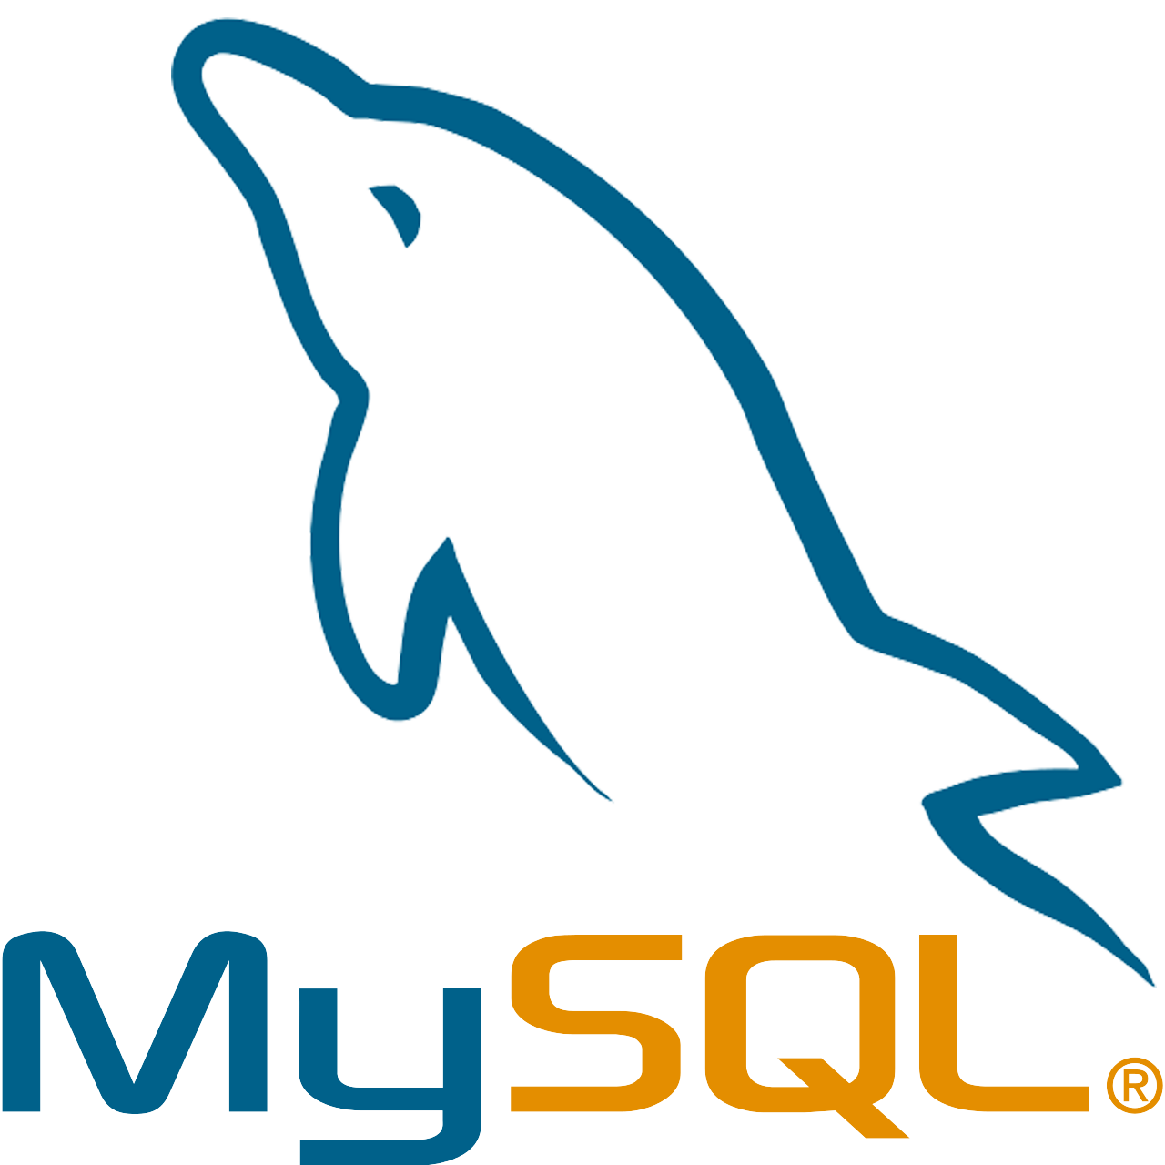




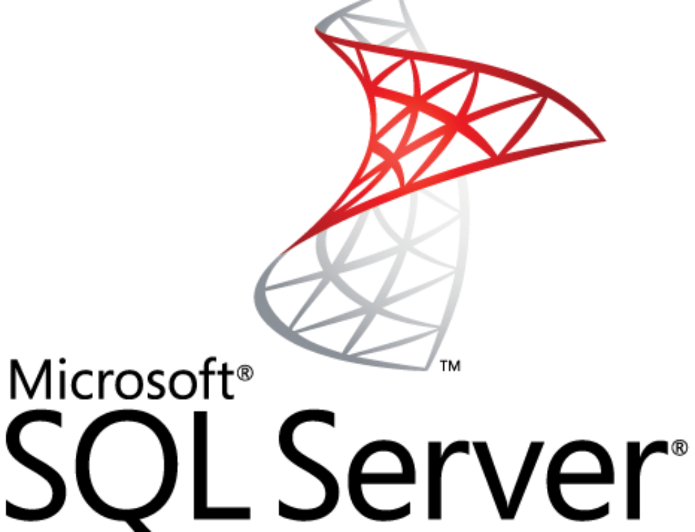
RDBMS
(Relational Database Management System)
RDBMS adalah sistem yang menyimpan data dalam bentuk tabel yang saling terhubung, memungkinkan kita untuk mengelola dan mengambil informasi dengan cara yang terstruktur menggunakan bahasa SQL.
Melalui RDBMS, kita bisa belajar bagaimana bahasa SQL bekerja mulai dari data disimpan, bagaimana tabel-tabel dapat saling berhubungan, serta bagaimana sistem ini menjaga konsistensi dan integritas data.
Tools RDMBS
MySQL
SQLite
Sistem database open-source yang populer untuk aplikasi web karena kecepatan, kemudahan penggunaan, dan dukungan luas.
Database ringan tanpa kebutuhan server, ideal untuk aplikasi mobile, perangkat lunak desktop, dan sistem dengan kebutuhan penyimpanan sederhana.
PostgreSQL
Microsoft SQL Server
Database canggih dengan fitur tingkat lanjut seperti dukungan JSON dan pencarian teks penuh, cocok untuk pengolahan data skala besar.
Database enterprise yang dikembangkan oleh Microsoft dengan fitur keamanan tinggi dan integrasi kuat dalam ekosistem Microsoft.

Slide 5





Other Tools
to Learn SQL
1
3
BigQuery
Databricks
Please enter the subtitle here.
Please enter the subtitle here.
4
6
SnowFlake
Apache Hive
Please enter the subtitle here.
Please enter the subtitle here.

Slide 6

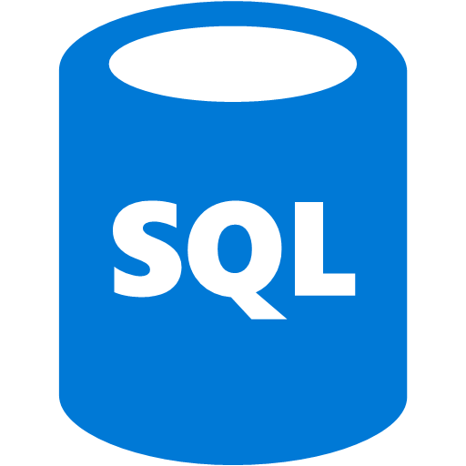
What’s Databricks and SQL’s
Databricks adalah platform berbasis cloud yang dirancang untuk mengolah dan menganalisis data skala besar menggunakan Apache Spark. Platform ini mendukung berbagai jenis data serta menyediakan lingkungan terpadu untuk big data processing, machine learning, dan kolaborasi data science. Dengan kemampuannya yang fleksibel, Databricks banyak digunakan oleh perusahaan untuk mengelola data secara efisien.
Dalam Databricks, SQL dapat digunakan melalui Databricks SQL, yang dirancang untuk menjalankan query dengan performa tinggi di lingkungan big data. Pemula dapat belajar SQL dengan mudah melalui notebooks interaktif, akses langsung ke data lake, dan fitur visualisasi bawaan. Dengan optimasi query otomatis, Databricks membantu pengguna memahami konsep SQL sambil mengeksplorasi data dalam skala besar.
Link Sign Up Databricks Community Edition: https://login.databricks.com/?dbx_source=docs&intent=CE_SIGN_UP&tuuid=a604f093-72ea-4400-abbc-3be374133409

Slide 7









Struktur Dasar Command SQL
DDL
DQL
DML
DCL
Data Definition Language
Digunakan untuk membuat, mengubah, atau menghapus struktur database seperti tabel dan skema. Tidak berpengaruh langsung pada data, hanya pada struktur.
Data Query Language
Digunakan untuk mengambil dan melihat data dari tabel.
Data Manipulation Language
Digunakan untuk menambah, mengubah, atau menghapus data dalam tabel. Berpengaruh langsung pada isi tabel.
Data Control Language
Digunakan untuk mengelola hak akses pengguna dalam database.Mengontrol siapa yang bisa mengakses dan mengubah data.

Slide 8


Praktik DDL (Data Definition Language)
CREATE
TRUNCATE
ALTER
DROP
Untuk membuat database, tabel, indeks, atau objek lainnya
Untuk menghapus semua data dalam tabel tanpa menghapus strukturnya
Untuk mengubah struktur tabel, seperti menambahkan atau menghapus kolom.
Untuk menghapus tabel atau database secara permanen
Link Databricks (Praktik): https://databricks-prod-cloudfront.cloud.databricks.com/public/4027ec902e239c93eaaa8714f173bcfc/1344828215279708/451729825133338/8900030995042723/latest.html
Link Download Dataset (Praktik DQL):
https://drive.google.com/file/d/16gq_LDFo-6eEr4LtdMwDZRAJ-YDZfdi1/view?usp=sharing

Slide 9
Praktik DML (Data Manipulation Language)
INSERT
UPDATE
DELETE
Untuk menambahkan data baru ke dalam tabel
Untuk mengubah data yang sudah ada di dalam tabel
Untuk menghapus data dari tabel.
Link Databricks (Praktik): https://databricks-prod-cloudfront.cloud.databricks.com/public/4027ec902e239c93eaaa8714f173bcfc/1344828215279708/451729825133338/8900030995042723/latest.html
Link Download Dataset (Praktik DQL):
https://drive.google.com/file/d/16gq_LDFo-6eEr4LtdMwDZRAJ-YDZfdi1/view?usp=sharing

Slide 10
Praktik DQL (Data Query Language)
SELECT
GROUP BY
ORDER BY
Query Command paling umum di DQL. Digunakan untuk mengambil data dari satu atau lebih tabel.
WHERE
Mengelompokkan data berdasarkan satu atau lebih kolom
HAVING
Mengurutkan hasil query berdasarkan satu atau lebih kolom
JOIN
Menyaring data berdasarkan kondisi tertentu
Menyaring hasil agregasi setelah GROUP BY
Menggabungkan data dari dua atau lebih tabel berdasarkan hubungan tertentu
Link Databricks (Praktik): https://databricks-prod-cloudfront.cloud.databricks.com/public/4027ec902e239c93eaaa8714f173bcfc/1344828215279708/451729825133338/8900030995042723/latest.html
Link Download Dataset (Praktik DQL):
https://drive.google.com/file/d/16gq_LDFo-6eEr4LtdMwDZRAJ-YDZfdi1/view?usp=sharing

Slide 11
What’s Next?
Other Powerful Language
Setelah memahami SQL sebagai dasar dalam Data Science, langkah berikutnya adalah mempelajari Python, bahasa yang lebih fleksibel dan powerful. SQL bagus untuk mengambil dan mengelola data, tetapi Python memungkinkan kita untuk membersihkan, menganalisis, dan memvisualisasikan data dengan lebih mendalam.
Python?? How’s Powerful?
Dengan library seperti Pandas, NumPy, dan Matplotlib, Python menawarkan cara yang lebih interaktif dan intuitif dalam mengolah data. Fleksibilitasnya menjadikannya bahasa yang menarik untuk dipelajari, memungkinkan eksplorasi data yang lebih dalam hingga penerapan machine learning dan AI.

Slide 12







Any Question?
Contact Us
Presented by
Dimas Putra
Email
Email
dimashermawan2103@gmail.com
Call
+62 85336196913

Slide 13



Terima Kasih
"You were not born to just pay bills and die"

